Slide 1


재외동포를 위한 한국어(영어권)
6-2
재미한국학교협의회 (NAKS)
The National Association for Korean Schools

Slide 2
Unit 02
세계의
여러 나라와 다양한 문제
단어 학습 링크
https://quizlet.com/class/14390278/
재미한국학교협의회 (NAKS)
The National Association for Korean Schools

Slide 3

이것은 무슨 사진들이에요? 어느 나라와 관련된 사진들일까요?
나라마다 큰 문제와 사건들이 있어요. 어떤 사건들이 기억나요?
미국에서는 최근에 어떤 사건이 있었나요?
한국에서는 어떤 일이 있었나요? 또 다른 나라에서는요?
재미한국학교협의회 (NAKS)
The National Association for Korean Schools

Slide 4
2과에서는 세상에 얼마나 많은 사건이나 문제들이 있는지 이야기할 거예요.
학습 목표
학습 내용
자신의 국가를 소개할 수 있다.
세계의 여러 문제에 대해 이야기할 수 있다.
주제: 세계의 여러 문제
어휘: 국가 소개, 세계 정세
문법: 1. ~(으)ㄴ지/ㄹ지
2. -의 영향으로
문화: 세계의 여러 문제
재미한국학교협의회 (NAKS)
The National Association for Korean Schools

Slide 5

국가 관련 어휘
교과서 22쪽
종교 | 역사 | 인종 | 민족
인구 | 위치 | 면적 | 수도
위의 단어들을 이용해서 한국과 미국에 대해 이야기해 보세요.
이 외에 또 어떤 것들로 한 나라를 소개할 수 있을까요?
재미한국학교협의회 (NAKS)
The National Association for Korean Schools

Slide 6
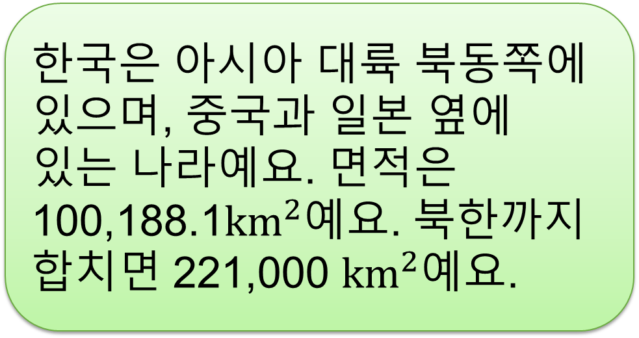
한국은 어디에 있어요?
면적은 어떻게 돼요?
인터넷 자료를 찾아서 소개해 보세요.
한국은 아시아 대륙 북동쪽에 있으며, 중국과 일본 옆에 있는 나라예요. 면적은 100,188.1${km}^{2}$예요. 북한까지 합치면 221,000 ${km}^{2}$예요.
재미한국학교협의회 (NAKS)
The National Association for Korean Schools

Slide 7
정치·경제 제도 관련 어휘
교과서 23쪽
민주주의 | 군주제 |  | 대통령제 |  | 의원내각제
자본주의 |  | 공산주의 |  | 사회주의
民 백성 민
主 주인 주
君 임금 군
主 주인 주
대통령을 포함한 행정부가 의회로부터 독립적
행정부가 의회에 종속된 형태
資 재물 자
本 근본 본
共 함께 공
産 낳을 산
社 모일 사
會 모을 회
-주의: -ism
한자 뜻을 생각하면서 어휘의 뜻을 알아 봅시다.
재미한국학교협의회 (NAKS)
The National Association for Korean Schools

Slide 8
그림 속에 어떤 사람들이 있어요?
어떤 그림인 것 같아요?
여기는 어떤 정치제도의 나라일까요?
한국의 국회 그림이에요. 한국은 어떤 정치제도를 갖고 있어요?
한국은 어떤 경제제도를 갖고 있을까요?
재미한국학교협의회 (NAKS)
The National Association for Korean Schools

Slide 9
세계 문제 관련 어휘
교과서 23쪽
내전 | 자연재해 | 경제난 | 식량난
빈부격차 | 문맹 | 질병 | 인권 문제
지구촌에서 벌어지는 문제의 구체적인 예들에 대해 이야기해 봅시다.
재미한국학교협의회 (NAKS)
The National Association for Korean Schools

Slide 10
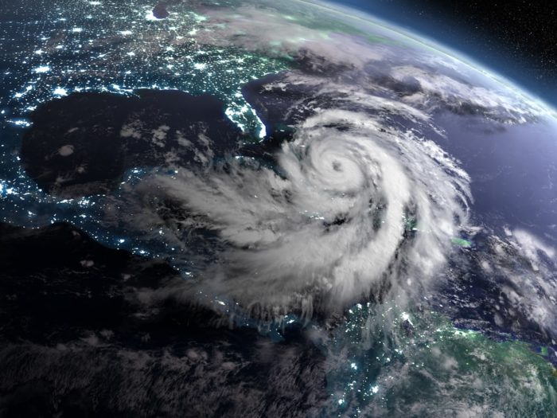
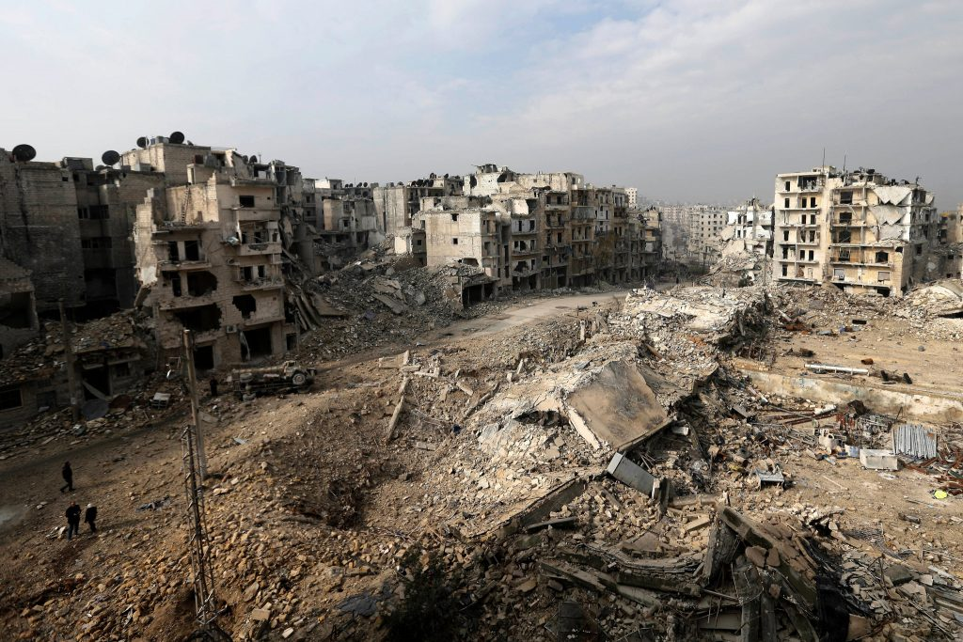
세계는 여러 가지 문제 때문에 어려움을 겪고 있는데요, 어떤 문제들이 있을까요?
우리가 살고 있는 미국은 어떤 문제가 있어요?
©zipwhip.com
©Hassan Ammar/AP
한국은 어떤 문제로 어려움을 겪고 있나요?
내전으로 고통 받는 나라는 어디예요?
식량난을 겪는 나라는 어디예요?
재미한국학교협의회 (NAKS)
The National Association for Korean Schools

Slide 11

©cleanpng.com
태풍과 허리케인
선생님의 어휘 노트
태풍은 비를 몰고 오는 힘이 강한 바람을 말한다. 발생 지역에 따라 다른 이름으로 불리는데, 예를 들어 태평양에서 발생하여 한국 쪽으로 오는 것을 태풍, 대서양에서 발생하는 것을 허리케인이라고 한다. 일반적으로 한국에 영향을 미치는 태풍은 7~10월 사이에 많이 발생하며 큰 피해를 준다.
재미한국학교협의회 (NAKS)
The National Association for Korean Schools

Slide 12


교과서 24쪽
사진 속 산은 어디일까요?
다음 대화에서는 네팔에 갔다 온 삼촌이 조카에게 네팔에 대해 알려 줄 거예요. 나라를 소개할 때 무엇을 말하는지 잘 들어 보세요.
네팔에는 어떤 산맥이 있어요?
Audio
04
2명씩 대화 읽기
네팔에 무슨 일이 있었어요?
네팔 사람들은 어떤 종교를 믿어요?
재미한국학교협의회 (NAKS)
The National Association for Korean Schools

Slide 13


오늘의 문법 1. ~(으)ㄴ지/는지/ㄹ지
선생님: 친구 생일이에요. 어느 선물이 좋을까요?
유진: 글쎄요, 둘 다 괜찮은데요. 잘 모르겠어요.
©twosome.co.kr
©godiva.com
선생님: 그럴 때 한 문장으로 “어느 선물이 좋을지 잘 모르겠어요.”라고 말하면 돼요.
어느 쪽이 좋은지 먹어 봐도 될까요?
재미한국학교협의회 (NAKS)
The National Association for Korean Schools

Slide 14
오늘의 문법 1. –(으)ㄴ지/는지/ㄹ지
문장 만들기
This expression is used to express a vague question. Usually a question word like 누구, 어디, 왜, 무엇, 얼마나 appears first. For adjectives, –(으)ㄴ지 is used, and for verbs and adjectives ending in 있다, –는지 is used for present. –(으)ㄹ지 is for probability for both adjectives and verbs.
아직 산 지 얼마 되지 않아서 좋은지 안 좋은지 모르겠어요.
이 사건의 원인이 무엇인지 조사해서 알려 드리도록 하겠습니다.
한 시간이나 기다렸는데 앞으로 얼마나 더 기다려야 할지
모르겠습니다.
Different grammar: since I bought. 시간의 의미로 쓸 때는 띄어 쓴다.
교과서 25쪽 연습 문제 1
재미한국학교협의회 (NAKS)
The National Association for Korean Schools

Slide 15
오늘의 문법 1. ~(으)ㄴ지/는지/ㄹ지: Conjugation Rules
형용사 | 받침 O | + -은지/을지 | 좋은지/좋을지
 | 받침 X ㄹ받침 (ㄹ drop) | + -ㄴ지/ㄹ지 | 예쁜지/예쁠지 힘든지/힘들지
 | 있다/없다 ending | + -는지/을지 | 맛있는지/맛있을지
동사 | 받침 O | + -는지/을지 | 먹는지/먹을지
 | 받침 X ㄹ받침 (ㄹ drop) | + -는지/ㄹ지 | 오는지/올지 만드는지/만들지

Slide 16
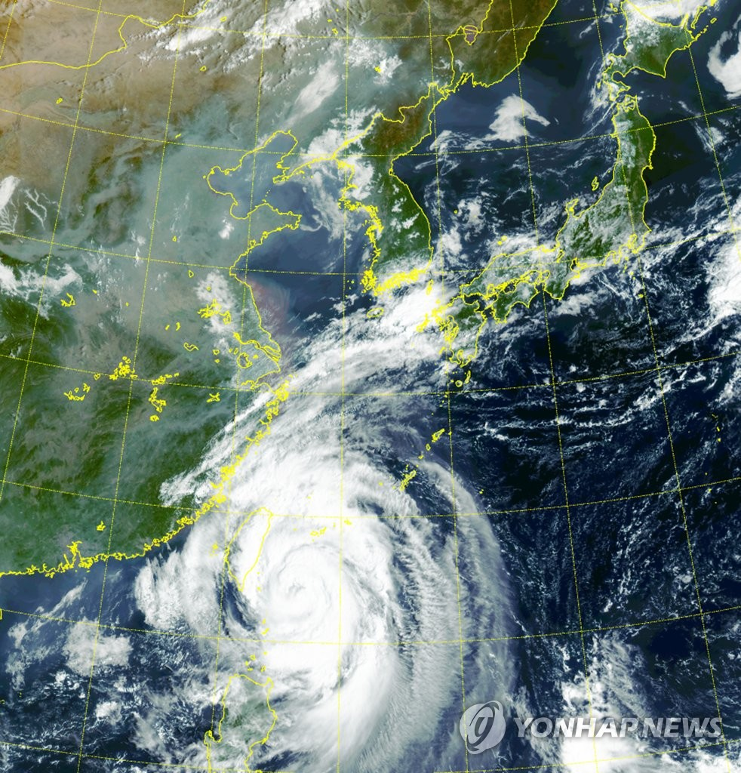
오늘의 문법 2. –의 영향으로
선생님: 8월에 한국에는 비가 많이 오고 바람이 불어요. 왜 그럴까요?
조쉬: 태풍 때문에 비가 많이 오고 바람이 불어요.
선생님: 네, 태풍의 영향으로 비가 많이 오고 바람이 불어요.
©yna.co.kr
날씨의 영향으로 행사가 취소됐어요.
재미한국학교협의회 (NAKS)
The National Association for Korean Schools

Slide 17
오늘의 문법 2. –의 영향으로
문장 만들기
This expression is attached to a noun and says that the effect or action of the noun
influenced the situation.
태풍의 영향으로 비행기가 결항되었다.
이웃 나라의 영향으로 이 나라도 여성의 자유가 많아지고 있다.
우리는 지방 출신인 부모님의 영향으로 표준어보다 사투리에 익숙하다.
교과서 25쪽 연습 문제 2
재미한국학교협의회 (NAKS)
The National Association for Korean Schools

Slide 18
듣기 활동 전 새 단어 확인
교과서 27쪽
기아 | 신념 | 후원금
공용 | 지중해성 기후 | 설립하다
飢 주릴 기
餓 주릴 아
信 믿을 신
念 생각 념
後 뒤 후
援 도울 원 金 쇠 금
共 함께 공
用 쓸 용
氣 기운 기
候 기후 후
設 베풀 설
立 설 립
재미한국학교협의회 (NAKS)
The National Association for Korean Schools

Slide 19
듣기 전 활동: 봉사 활동
교과서 26쪽
전 세계에 도움을 필요로 하는 사람들이 많아요.
어떤 봉사를 하고 있어요?
무슨 문제로 고통 받는 사람들을 돕는 일이에요?
재미한국학교협의회 (NAKS)
The National Association for Korean Schools

Slide 20


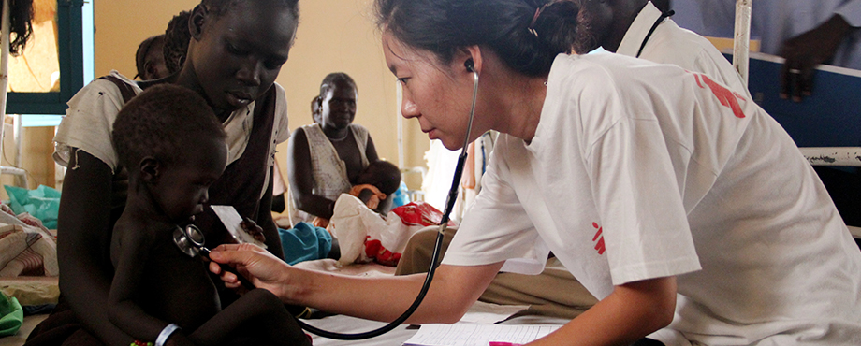
교과서 26쪽
한 봉사단체를 소개하는 대화를 들어 볼 거예요.
Audio
05
2. 국경 없는 의사회에 대한 대화 듣기
어떤 일을 하는 단체예요?
왜 ‘국경 없는 의사회’라고 이름을 붙였을까요?
©msf.or.kr
연습 문제 2
이 단체가 1999년에 받은 상이 뭐예요?
재미한국학교협의회 (NAKS)
The National Association for Korean Schools

Slide 21
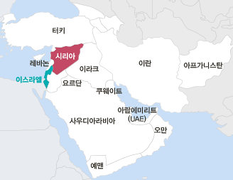
교과서 26쪽
스무고개가 뭔지 알아요? 여러 가지 정보를 주고 무엇인지 알아 맞히는 거예요. 나라 이름을 맞혀 보세요.
Audio
06
3. 나라 소개하는 스무고개 듣기
©bluemovie.tistory.com
어느 나라인지 알겠어요?
이 나라의 수도가 어디라고 했어요?
고대 문명의 발상지이지만 지금은 전쟁 위험이 높은 곳이에요.
연습 문제 3
재미한국학교협의회 (NAKS)
The National Association for Korean Schools

Slide 22
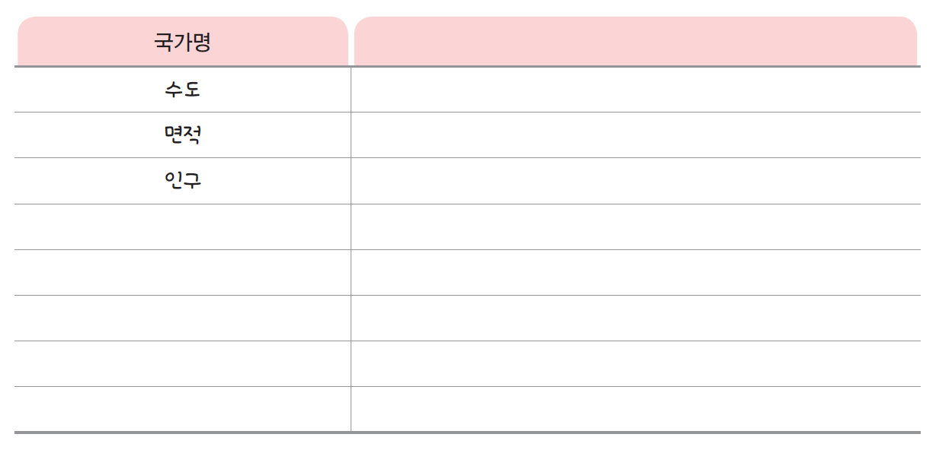
교과서 27쪽
나라를 소개하는 퀴즈를 만들고 답 알아 맞히기
여러분이 잘 알고 있는 나라에 대해 스무고개 문제를 내 보는 활동이에요.
짝과 함께 정보를 모아서 교과서 4번 표에 써 보세요.
그 나라에 대해서 어떤 것들을 알려 줄 거예요? 다른 학생들이 맞힐 수 있게 중요한 정보들을 적어 보세요.
재미한국학교협의회 (NAKS)
The National Association for Korean Schools

Slide 23
읽기 활동 전 새 단어 확인
교과서 29쪽
인도 타밀나두 지방에서 쓰는 말
적도 | 원주민 |  | 타밀어
공용어 | 분리 |  | 독립
최고 책임자 |  | 다민족 사회
赤 붉을 적
道 길 도
그 지역에 본디부터 살고 있는 사람들
한 나라 안에서 공식적으로 쓰는 언어
서로 나뉘어 떨어짐
다른 것에 속하거나 의존하지 않는 상태
한 기업 운영의 가장 큰 책임을 맡은 사람
여러 민족이 함께 사는 사회
재미한국학교협의회 (NAKS)
The National Association for Korean Schools

Slide 24

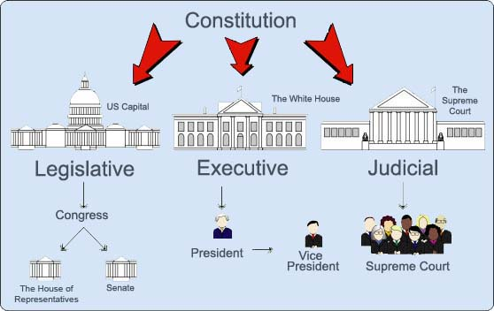
교과서 28쪽
읽기 전 활동: 미국의 정부 형태 알아 보기
미국의 정부 형태는 대통령제예요, 내각책임제예요?
한국은 어떨 것 같아요?
©aventalearning.com
재미한국학교협의회 (NAKS)
The National Association for Korean Schools

Slide 25
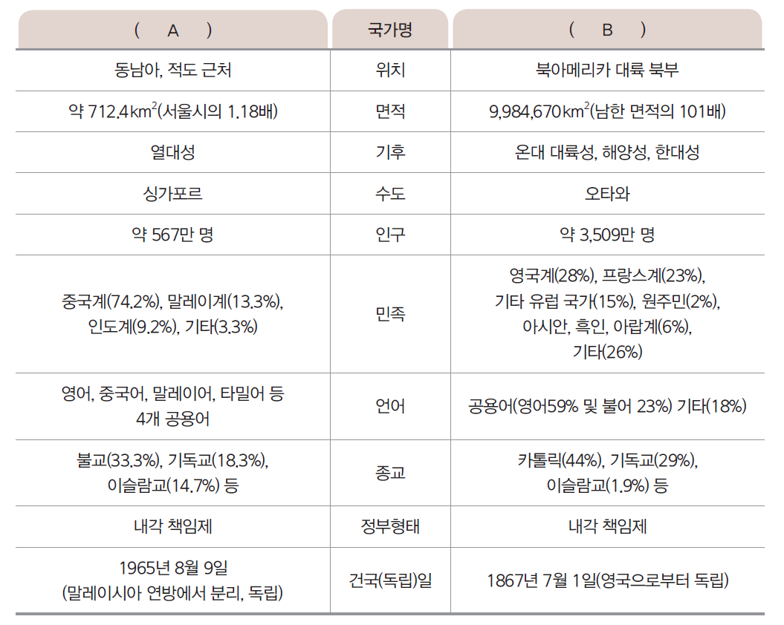
2. 읽기: 표 보고 내용 이해하기
이 표는 무엇에 대한 걸까요?
A와 B는 각각 어느 나라일까요?
교과서 28쪽 연습문제
재미한국학교협의회 (NAKS)
The National Association for Korean Schools

Slide 26

29쪽 쓰기 활동
세계의 뉴스를 정리해서 발표하는 글 쓰기
3. 토론: 한국의 위치, 기후, 수도, 정부 형태에 대해 자유롭게 이야기하기
4. 쓰기: 세계의 여러 뉴스 중 하나 선택해 소개하는 글 쓰기
뉴스 브리핑
어느 나라에 대한 뉴스인가?
무슨 일이 있었나?
결과가 어떻게 되었나?
교과서에 직접 쓰세요.
발표하고 피드백 받기
재미한국학교협의회 (NAKS)
The National Association for Korean Schools

Slide 27

한강의 기적
교과서 30쪽을 읽고 답해 보세요.
한국은 60년 전에 얼마나 가난한 나라였어요?
지금은 얼마나 부유한 나라인가요?
한국은 어떻게 발전하게 되었나요?
한강의 기적은 무엇인가요?
재미한국학교협의회 (NAKS)
The National Association for Korean Schools

Slide 28

https://www.youtube.com/watch?v=oql8ExklR4M
재미한국학교협의회 (NAKS)
The National Association for Korean Schools

Slide 29


워크북 연습문제도 잊지 마세요!
하루 한 개 오늘의 질문
©clipart-library.com
워크북 13-14쪽을 보면 ‘세계의 사건과 사고‘에 대해 조사하고 알아 보는 활동이 있어요. 여러분이 가장 관심 있게 지켜 본 문제는 어떤 것이었나요? 그 문제에 대해서 직접 알아 보고 내용을 정리해 보세요. 13쪽에 있는 보기를 참고해서 14쪽에 직접 정리해 보세요. (숙제!)
재미한국학교협의회 (NAKS)
The National Association for Korean Schools

Slide 30
LINGT을 이용한 말하기 숙제
WWW.LINGT.COM에서 SIGN UP 하기
교사의 방 만들기
녹음, 사진, 영상, 텍스트를 이용한 숙제 제시하기
교과서 녹음, 의견 말하기 등의 숙제 가능
학생에게 링크 제공하기
총 10개의 말하기 숙제를 무료로 만들 수 있음
재미한국학교협의회 (NAKS)
The National Association for Korean Schools

Slide 31
References
재외동포를 위한 한국어 6-1 (영어권)
재외동포를 위한 한국어 6-1 (범용)
https://www.cleanpng.com/png-scalable-vector-graphics-paper-royalty-free-clip-a-6012096/download-png.html
https://www.zipwhip.com/blog/texting-for-business-in-natural-disasters/
http://www.missiontoday.co.kr/news/6850
https://www.twosome.co.kr:7009/menu/detail.asp?f_product_idx=2428&rank=4&c_prt_cate_idx=84&c_prt_cate_idx2=
https://www.godiva.com/best-chocolate-gifts-for-chocolate-lovers
https://www.yna.co.kr/view/AKR20191001006700004
https://www.msf.or.kr/about-msf
https://bluemovie.tistory.com/427
http://aventalearning.com/content168staging/2006Civics/3_faps_b/section2.htm
https://www.youtube.com/watch?v=oql8ExklR4M
http://clipart-library.com/writing-book-cliparts.html
https://www.uihere.com/free-cliparts/question-mark-emoticon-clip-art-silly-question-cliparts-1429704

